Slide 2
目 錄
1. 電腦與法律
2. 電腦與網路犯罪概述
3. 著作權法及個資法罰則

Slide 3
電腦與法律
法律與倫理
電腦犯罪

Slide 4
法律與倫理
212
「法律」與「倫理」的差異是什麼？
◼︎「法律」是外在社會用強制的力量，制裁
違法的行為，來規範個人行為，所以違
反法律都要負法律責任 。
◼︎「倫理」則是發自於個人良知來約束自己
的行為。

Slide 5
電腦犯罪
在我們日常生活當中，你知
道有什麼「電腦犯罪」的案
例嗎？

Slide 6
狹義的電腦犯罪
212
◼︎電腦犯罪可分為狹義的電腦犯罪，與廣義
的電腦犯罪。
◼︎「狹義」的電腦犯罪，則是指用電腦或網
路為攻擊目標的犯罪行為，例如：駭客
入侵別人電腦、設計並散播電腦病毒⋯
等，這些犯罪行為，在電腦與網路未出現
之前並不存在的。

Slide 7
廣義的電腦犯罪
212
◼︎「廣義」的電腦犯罪，是指把電腦或網路
當成犯罪的工具，而不只是攻擊電腦或網
路，例如：盜取別人的虛擬寶物、網路販
賣色情光碟⋯等。
◼︎「廣義」的電腦犯罪可說是利用電腦犯下
的違法行為。

Slide 8
電腦與網路犯罪概述
電腦犯罪
網路犯罪

Slide 9
電腦與網路犯罪概述
213
◼︎電腦犯罪是指妨害他人電腦或網路的
使用（狹義的電腦犯罪）。
◼︎網路犯罪指利用網路為工具的犯罪行
為，可想成將日常生活犯罪行為的場
所移到網路的擬世界上 （廣義的電腦
犯罪） 。

Slide 10
妨害電腦使用罪
213
刑法第三十六章「妨害電腦使用罪」
刑法 條號 | 罪名 | 偵辦 (查)方式
358 | 入侵電腦或其相關設備罪 | 告訴乃論
359 | 破壞電磁紀錄罪 | 告訴乃論
360 | 干擾電腦或其相關設備罪 | 告訴乃論
361 | 入侵公務機關電腦或其相 關設備罪 | 非告訴乃論
362 | 製作犯罪電腦程式罪 | 非告訴乃論

Slide 11
妨害電腦使用罪
213
我國刑法「妨害電腦使用罪」是對電腦、網路系
統及電磁紀錄的相關犯罪行為加以規範。
罪名 | 構成要件 | 偵辦(查)方式
入侵電腦或其相關設備罪 | 無故輸入他人帳號密碼、破解使用電腦之保護措施或利用電腦系統之漏洞，而入侵他人之電腦或其相關設備者。 | 告訴乃論
破壞電磁紀錄罪 | 無故取得、刪除或變更他人電腦或其相關設備之電磁紀錄，致生損害於公眾或他人者。 | 告訴乃論
干擾電腦或其相關設備罪 | 無故以電腦程式或其他電磁方式干擾他人電腦或其相關設備，致生損害於公眾或他人者。 | 告訴乃論

Slide 12
妨害電腦使用罪
214
◼︎網路興起後，電腦系統容易成為攻擊目標。
◼︎電腦駭客(hacker)可入侵他人網路系統並
散布病毒，癱瘓電腦與網路。
◼︎電腦駭客可在入侵者網路系統置入後門
（back door）程式，並對被侵入者威脅、勒
索金錢，否則後門程式將於一定時間內催毀電
腦系統或毀掉檔案，構成恐嚇取財罪。

Slide 13
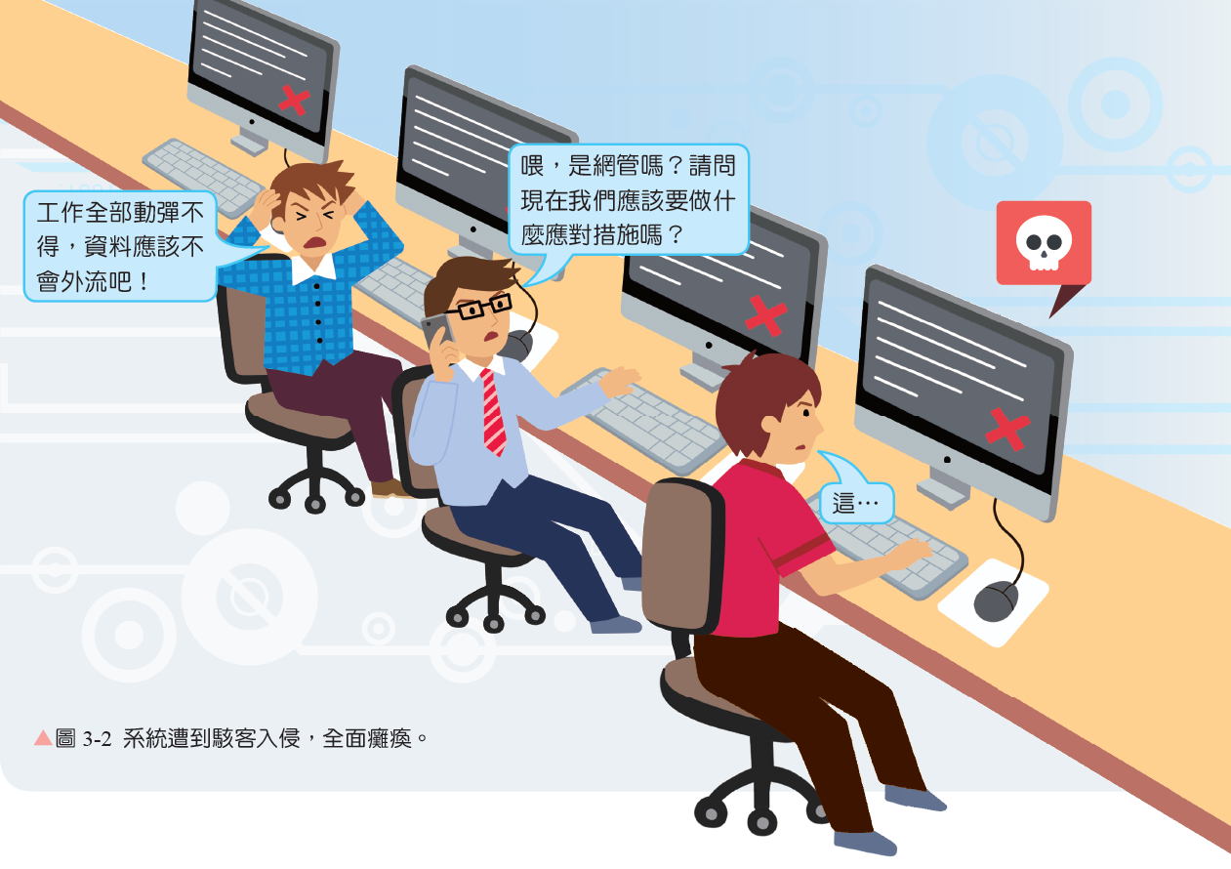
防害電腦使用罪
214

Slide 14
防害電腦使用罪
215
◼︎刑法第358 條「入侵電腦或其相關設備
罪」可處有期徒刑、拘役或科或併科罰
金。
◼︎沒有經過合法權限者的同意下，無正當
理由的情況，入侵他人電腦或其相關設
備的人，便構成本罪。
◼︎要注意：無論入侵的結果是否有造成他人
或公眾的損害，都構成本犯罪 。

Slide 15
防害電腦使用罪
215
◼︎不法份子藉由網路散布電腦病毒，目的是要
造成毀損他人的電磁檔案，違反刑法第 362
條 「製作犯罪電腦程式罪」。
◼︎刑法規定，毀棄、損壞他人文書，或使其電
磁紀錄不堪用，足以損害於公眾或他人者，
可處有期徒刑、拘役或科或併科罰金。

Slide 16
電腦小知識
◼︎電磁紀錄：電腦資料或檔案、或使用者使用
情形的紀錄(logging)。
◼︎駭客(hacker)：正面的意義是指專精於電腦
的人；負面的意義則指企圖不法侵入他
人電腦系統的人。
◼︎後門程式(back door)：不明的遠端人士，
透過惡意的電子郵件、網頁或其他方式
將後門程式植入到使用者電腦，用來竊
取他人個資或機密資料，或是遠端操控
他人的電腦。

Slide 17
防害電腦使用罪
214
罪名 | 構成要件 | 偵辦(查)方式
入侵公務機關電腦或其相關設備罪 | 對於公務機關之電腦或其相關設備犯前三條之罪者，加重其刑至二分之一。 | 非告訴乃論
製作犯罪電腦程式罪 | 製作專供犯本章之罪的電腦程式，而供自己或他人犯本章之罪，致生損害於公眾或他人者。 | 非告訴乃論
◼︎上面這兩條刑度重於前面三條：因為公務機關電腦
系統如果被破壞，可能造成機構或國家機密外洩，
有危及國家安全之虞，所以加重刑度收遏阻之效，
且檢察機關得主動偵查（非告訴乃論)。

Slide 18
法律小知識
◼︎「告訴乃論」-- 要由受害人提出告訴，檢察機關
才會偵辦(不告就不理）。
◼︎「非告訴乃論」-- 被害人無論是否提出告訴，只
要檢察官知道有犯罪嫌疑，可以主動偵查起訴
(不用提告也可偵辦）。
◼︎ 就刑罰程度而言，「非告訴乃論」重於「告訴
乃論」。

Slide 19
防害電腦使用罪
【延伸探索】電腦或網路犯罪案例
https://depart.moe.edu.tw/ED2700/News.aspx?n=6F7CB09F756DF1E7&sms=A67688921AA3EF58

Slide 20
網路犯罪
216
影片
在N號房之外-網路性犯罪是什麼-為何難以阻止
網路犯罪屬於「廣義」的電腦犯罪，是指
把電腦或網路當成犯罪的工具。
網路上購物已成為目前流行的商業模式，
但也衍生出很多法律問題。
網路犯罪的犯罪行為是在網路上進行，例
如在網路散布或販賣非法物品。

Slide 21
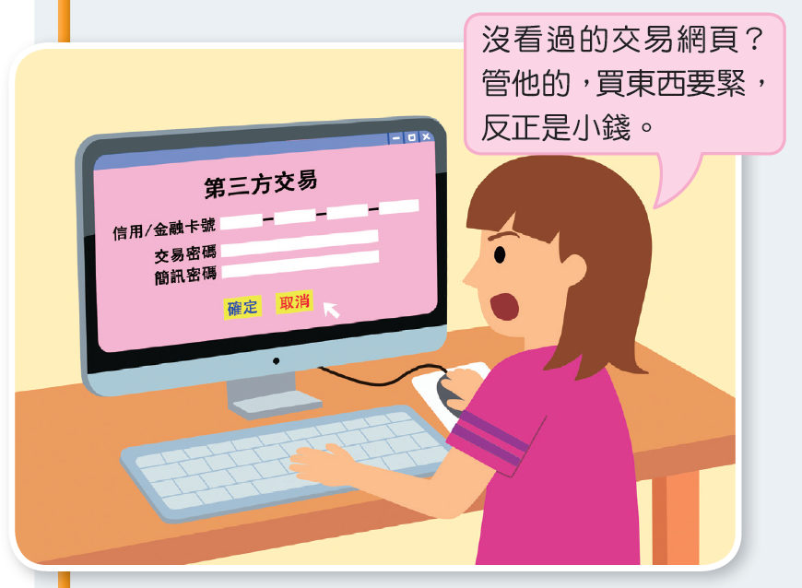
網路犯罪
216
網路犯罪的散布行為，例如散播猥褻圖畫
影像、販賣贓物、網路詐欺、網路賭博⋯
等。
網路犯罪的販賣行為，例
如網上販賣色情或暴力出
版品、武器槍砲彈藥刀械、
毒品、麻醉藥品⋯等。

Slide 22
網路販賣影音光碟
217
想想看：
小明將買來的合法影音光碟在
蝦皮網站販售，合法嗎？
A：合法的，因為小明已取得其所
有權，再販售是行使物權的正
當行為，並不違反著作權法規
定。

Slide 23
網路販賣影音光碟
217
想想看：
如果小明將網路買來的盜版影
音光碟在網路再販售，合法嗎？
A：不合法的，無論是實體店面買
的，或是網路購買的盜版出版
品，再販售違反了著作權法規
定，應負民事及刑事責任 。

Slide 24
網路販賣違禁及管制品
217
網路張貼販售色情光碟者可依照刑法處
有期徒刑、拘役或科或併科罰金。
槍砲彈藥刀械管制條例規定，販賣各種
槍砲、彈藥、爆裂物者，最重可處無期
徒刑，併科鉅額罰金。
販賣或意圖販賣而持有各類分級之毒品
者，最高可處以死刑、並得併科鉅額罰
金。

Slide 25
散布猥褻圖畫影像
218
散布猥褻圖畫影像民事求償，恐還要
負刑責。
利用網路傳送猥褻圖文，或利用電子郵件
販售色情光碟等行為，因違反社會善良風
俗，觸犯刑法第 235 條第 1 項以電腦網站
傳送猥褻圖畫供人觀賞罪及販賣猥褻物品
罪。

Slide 26
散布猥褻圖畫影像
218
案例：
一名國中生被女友分手，心生不甘，而
將女友不雅照片傳給他人觀賞。結果不
只該國中生挨告，收到後轉傳給其他人
者一樣有事。判決該男同學與家長需賠
償女學生母女五十四萬元，轉傳的同學
與雙親也須連帶賠償十六萬五千元。

Slide 27
網路詐欺
218
網路購物於付款後卻沒收到商品，或
收到仿冒品(物品與所訂購有所差異)，
或是網路上賣方根本就沒有商品，透
過目錄或宣傳單，為了讓他人信以為
真的詐騙手法，即構成刑法之詐欺罪。
網路詐欺行為可處有期徒刑、拘役或
科或併科罰金。

Slide 28
網路賭博
219
博雖為不合法的行為，但目前法律
規定「場所」為賭博罪的構成要件。
網路賭博因沒有「實體有形場地」，
造成上網賭博，不構成賭博罪。

Slide 29
網路賭博
219
【案例一】有一女子於 2015 ～2016 年間多次
在賭博網站下注，被依涉犯賭博罪
起訴，最後獲判無罪確定。
【案例二】 2018 年 12 月，有四名民眾在同一
賭博網站賭注被緝獲，卻被地方法
院判有罪，每人須各繳罰金三至五
千元。
類似的犯罪情節，卻有不同的判決結果，
引起法界討論。

Slide 30
網路賭博
219
刑法規定:意圖營利，供給賭博場所或聚眾
賭博者，可處有期徒刑，得併科罰金。
【案例】有外籍人士成立網路簽賭公司，警方
查扣大批電腦設備，簽賭網站的伺服
器則設在外國，全案依賭博等罪嫌法
辦。

Slide 31
著作權法及個資法罰則
著作權法罰則
個資法罰則

Slide 32
著作權法罰則
220
影片
歐盟新著作權法
非法重製著作物罰則：
(1) 擅自以重製之方法侵害他人之著作財產權
者，可處有期徒刑、拘役或科或併科罰金。
(2) 擅自以重製的方法意圖銷售或出租而侵害
他人之著作財產權者，可處有期徒刑，
得併科罰金。
(3) 如果以重製於光碟之方法犯前項之罪者，
可處有期徒刑，得併科罰金。

Slide 33
非法重製著作物罰則
220
(1)僅擅自重製侵權，刑度較輕。
(2)重製後意圖銷售或出租牟利，
刑度較重。
(3)重製於光碟之方法，因可以
大量複製，刑度最重。

Slide 34
著作權法罰則
220
非法利用著作物規定：
◼︎如果擅自以公開播送、公開傳輸、公開展示、
改作、編輯等方法侵害他人之著作財產權者，
可處有期徒刑、拘役或科或併科罰金。
◼︎非法利用（如上列公開播送等）著作物，其
刑度可能因利用的目的而有別。以改作著作
物為例，用於課堂教學或用於銷售牟利，後
者的刑度當然重於前者。
◼︎非法利用的情況非常多，如引起訴訟，司法
單位當然會審視非法的嚴重程度判決。

Slide 35
著作權法罰則
220
【案例探討】
小奎雖知「國中數學重點複習」與「國中英語
重點複習」是某出版公司發行的熱賣教學影片，
是具有著作財產權的著作。他於 2010 年 5 月，
非法重製那些影片，內容不變，只有標題改為
「決勝數學」與「得分英語」，並另外貼上自
製的光碟標籤。再於網站上刊登販售訊息，意
圖弁利。約兩週後經他人檢舉查獲。
請問小奎會受什麼樣的罰則？

Slide 36
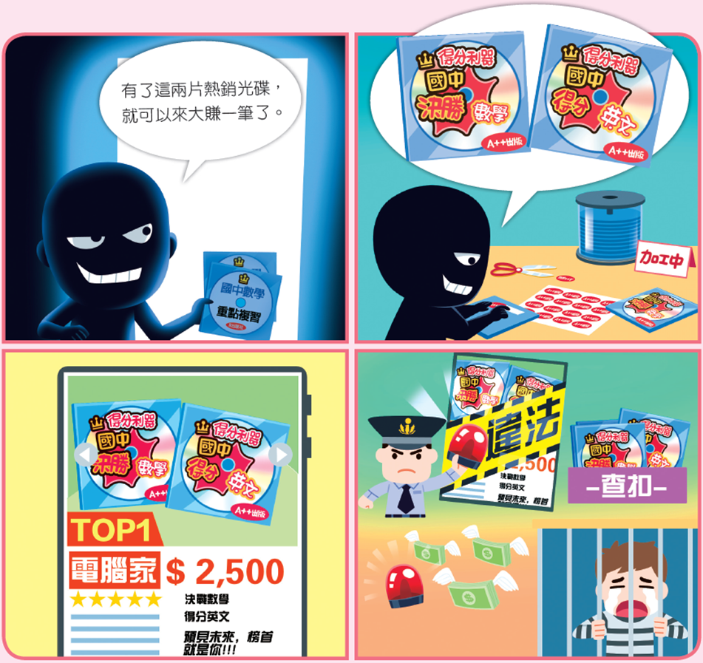
著作權法罰則
221
【案例探討】
小奎意圖銷售而擅自以重製及改作光碟，
與網路行銷之非法利用，
明顯侵害該出版公司的
著作財產權，被法院判
決處有期徒刑，得併科
罰金，非法重製的光碟
全部沒收。

Slide 37
個資法罰則
222
公務機關對個資的責任
◼︎公務機關如果違反個資法規定，致個資遭不法
蒐集、處理、利用或其他侵害當事人權利者，
負損害賠償責任 。
◼︎公務機關適用國家賠償法之規定，也就是受侵
害當事人可申請國賠，而由國家負其責任。
◼︎假借職務上的權力之便，故意違法，加重刑責
至二分之一，因而意圖犯法的公務人員，可處
有期徒刑。

Slide 38
個資法罰則
222
【案例探討】
2014年有民眾在網路上搜尋友人姓名，發現某
國中外洩新生的個資，包括學生姓名、身分證
字號、出生日期、住家地址等。民眾向校方反
映，學校資訊組查證後發現，校務系統在匯入
新生資料後，會自行產生另一個檔案，存放在
暫存區，民眾查詢到的就是暫存檔，已緊急刪
除檔案，並回報縣政府，請系統開發單位改善。

Slide 39
個資法罰則
222
【案例探討】
◼︎個人資料因暫存檔外洩，對每一名個資遭影響
的學生，都有權依個資法向校方求償新臺幣五
百元以上、二萬元以下的賠款。若同一事件造
成多人受害，20 人以上可提團體訴訟，最高賠
償總額二億元。
◼︎國家賠償法規定：公務員於執行職務、行使公
權力時，因故意或過失不法侵害人民自由或權
利者，國家應負損害賠償責任。

Slide 40
個資法罰則
223
非公務機關對個資的責任
◼︎ 非公務機關若因違法而被處以罰鍰，負責人
亦會被課以相同額度的罰款，除非能證明自
己已經善盡防止的義務。
◼︎民事賠償部分，個資法對於不易或不能證明
實際損害額時，規定每人每一事件可求償
五百元以上二萬元以下，而同一事件最高賠
償總額為二億元以下。但是若可證明實際損
害金額每人超過二萬元、總額超過二億元，
則以實際的損害額賠償。

Slide 41
個資法罰則
223
非公務機關對個資的責任
◼︎在刑事責任方面，違法最高可處有期徒刑、
拘役或科或併科罰金，對於意圖營利而犯罪
者，特別加重罰責。
◼︎行政處罰也可加重罰責，最高可處五萬元以上
五十萬元以下罰鍰，並要限期改善，若未改善
可繼續處開罰。
◼︎違反個資法，不僅要民事損害賠償，還要負刑
事責任與行政處罰(不只賠錢，還可能要坐牢)。

Slide 42
個資法罰則
223
【案例探討】
◼︎小惠與阿賢日前有過爭執， 一段時間後，小
惠氣消了，想到阿賢家找他解釋， 不料遭到
婉拒。而小惠只有阿賢的手機號碼，不知他
家的住址，突然想起友人托比在某電信公司
任職，而商請他用手機號碼查詢阿賢的個人
資料，托比也答應幫忙，將查到的個資提供
給 小惠！
請問托比會有什麽下場？

Slide 43
個資法罰則
223
【案例探討】
◼︎電信公司是因阿賢申辦手機門號而取得其個資，
蒐集目的在於辦理電信業務，而托比非基於同
一目的取得阿賢的個資，即違反個資法規定，
要負民、刑事責任，托比的僱主（電信公司）
如未盡到監督責任（未簽署保密切結書），也
可能連帶負賠償責任。
◼︎民事責任：每人每事件處新臺幣五百元以上
二萬元以下罰款；刑事責任，得處五年以下
有期徒刑，得併科一百萬元以下罰金。

Slide 44
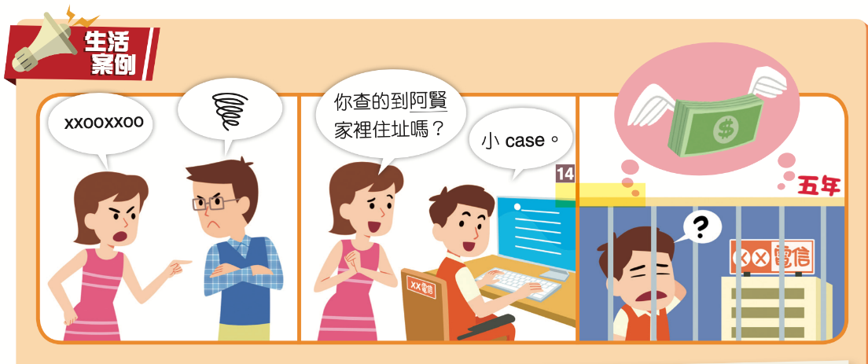
個資法罰則
223
【案例探討】
電信公司是因阿賢申辦手機門號而取得其個資，
蒐集目的在於辦理電信業務，而托比非基於同
一目的取得阿賢的個資，即違反個資法規定，
要負民、刑事責任，托比的僱主（電信公司）
如未盡到監督責任（未簽署保密切結書），也
可能連帶負賠償責任。

Slide 45
法律小知識
224
◼︎刑法： 規定何種行為構成犯罪，以及犯罪行為應該如何
處理的法律。
◼︎民法： 規範私人之間日常生活關係（主要包括財產關係
和身分關係）的法律。
◼︎民事與賠償有關；刑事與坐牢有關。 例如：信用卡被盜刷，被盜者跟銀行可向盜刷者
提出民事賠償；而盜刷者犯公訴罪，由檢察官提
出，罪行確定要負刑責（坐牢） 。

Slide 46
法律小知識
224
◼︎拘役： 短期剝奪犯罪人自由，實行勞動的刑罰方法。
它的刑度比有期徒刑輕，比罰金重。
◼︎刑期最短不少於一個月，最長不超過六個月 。

Slide 47
法律小知識
224
◼︎罰緩：
為行政罰，如交通違規受警察機關（行政機關）
罰三千元，稱為罰緩。
◼︎罰金：
為刑罰，如酒醉駕車被處一年以下有期徒刑、拘
役或三萬元以下罰金，除了金錢損失外，還會留
下刑事前科的紀錄。

Slide 48
法律小知識
224
◼︎併科罰金： 【例】處有期徒刑三個月，併科罰金 90,000 元。 代表要坐牢三個月，連帶要繳納罰金 90,000 元。
◼︎易科罰金： 【例】處有期徒刑三個月，可易科罰金，以每日
1,000 元計。 代表可選擇坐牢三個月，或繳納罰金 90,000元。
◼︎「併」表示連帶，「易」表示替代。

Slide 49
線上派卷
第 3 章已經全部學習完畢，
點擊速測派按鈕進行第 3 章的題目練習！

Slide 50
問題與討論
你還想知道什麼?

